Slide 1
SOSIALISASI KKN TAHUN 2022 TAHAP II Oleh : R Dimas Adityo
SURABAYA, 06 APRIL 2022.
UNIVERSITAS BHAYANGKARA SURABAYA

Slide 2
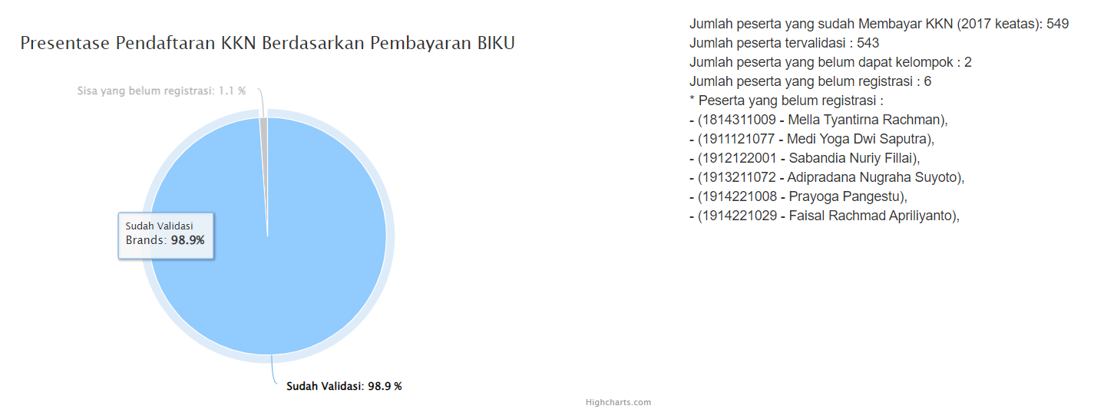
Overview Statistik Data Kegiatan
JUMLAH PESERTA KEGIATAN TAHUN 2022 GELOMBANG I
Terkonfirmasi 1.286 Peserta
TERVALIDASI 1.166 Peserta
Jumlah Luaran Journal = 81 Artikel

Slide 3
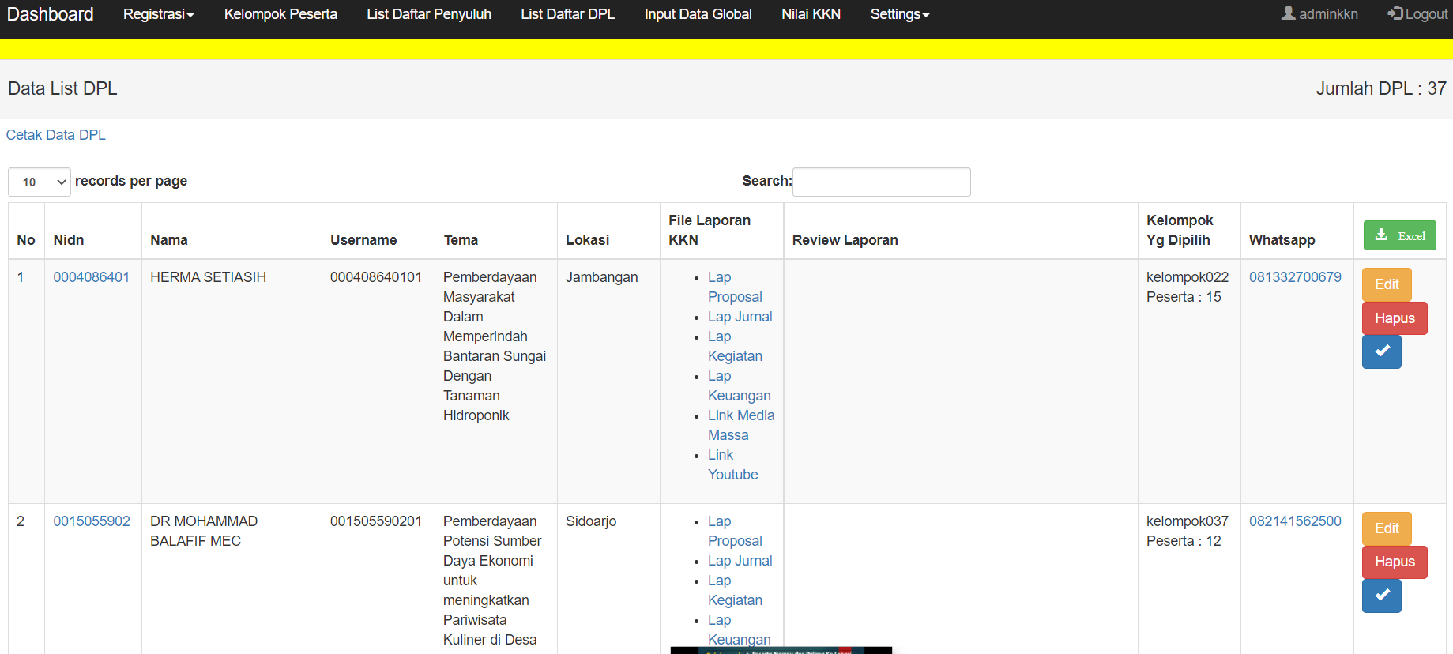
Overview Statistik Data Kegiatan
EVALUSI KEGIATAN TAHUN 2022 GELOMBANG I

Slide 4
Perbandingan Dengan Kegiatan 2021 Gel II
JUMLAH PESERTA TAHAP I = 658 Mahasiswa Dengan 43 Dosen DPL
JUMLAH PENDAFTAR SEMENTARA TAHAP II,
Sampai Tgl 16.03.2021 = 73 Mahasiswa,
Prediksi Pendaftar = 400 Mahasiswa.
Prediksi Jumlah DPL = 400 : 15 = 26 DPL
Jumlah Luaran Jurnal
43 Artikel
??

Slide 5
UNSUR PELAKSAN KEGIATAN KKN 2021

Slide 6
Cont…
KEGIATAN KKN
KULIAH KERJA NYATA
MAHASISWA
MELAKUKAN REGISTRASI
MENGISI DATA DIRI
MENENTUKAN KELOMPOK
MENYIAPKAN PROPOSAL
MELAKSANAKAN PROGRAM KERJA
MEMBUAT LAPORAN KEGIATAN
MEMBUAT JURNAL KEGIATAN
MENYERAHKAN LAPORAN LUARAN ke DPL DAN PANITIA
DOSEN DPL
MELAPORKAN OUTPUT LUARAN
KOORDINASI DGN KELOMPOK BINAAN
JURNAL ARTIKEL ABDIMAS
DOKUMENTASI VIDEO
PEMBERITAAN MEDIA MASA
LAPORAN KEGIATAN
PANITIA PENYELENGGARA
MENYAMPAIKAN MATERI SOSIALISASI
MEMBERIKAN FASILITAS SISTEM INFORMASI
KOORDINASI ANTAR DPL DAN MAHASISWA
MENERBITKAN E - SERTIFIKAT KEGIATAN
DPL
(DOSEN PEMBIMBING LAPANGAN)
MAHASISWA (PESERTA)
Isi Identitas Objek Lokasi Kegiatan
Pelaksana Lapangan
Analisis Permasalahan Di Lapangan
Terjun Kedalam Masyarakat
Jurnal / Artikel
Laporan / Output Kegiatan
Publikasi Media Masa
Video Youtube
Laporan Kegiatan

Slide 7
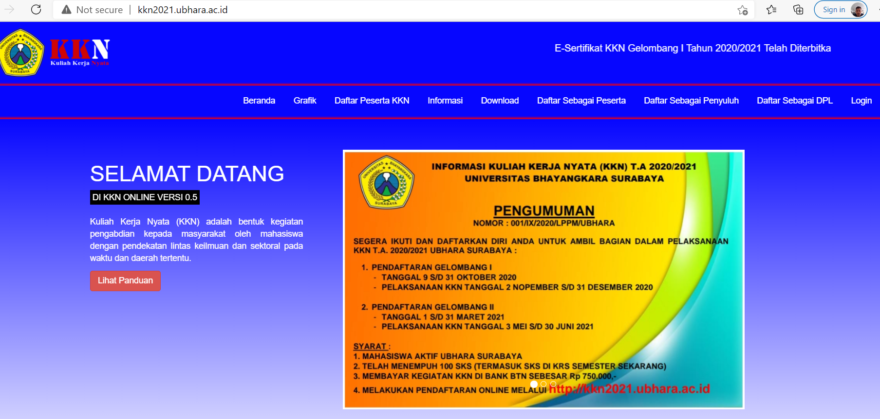
CARA PENDAFTARAN DOSEN DPL

Slide 8
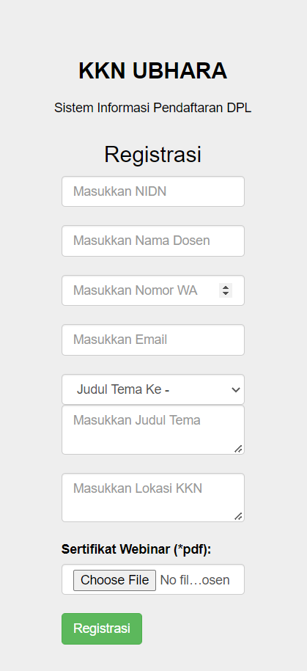
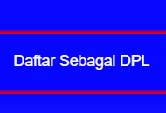
Pendaftaran DOSEN DPL KKN 2022
Langkah – Langkah Mendaftar DPL:
1. Masuk Ke Halamana http://kkn2022.ubhara.ac.id
2. Klik Menu ‘Daftar Sebagai DPL’
3. Isikan Data Registrasi, Tema, Lokasi dsb.
4. Setelah Mengisi Data Lengkap,
Secara Default Username
Dan Passowrd Sama (NIDN),
Silahkan Diganti – Setelah Login

Slide 9
Pendaftaran DOSEN DPL KKN 2021
Login Ke Menu DPL

Slide 10
Pendaftaran DOSEN DPL KKN 2022
Klik Menu Cetak Laporan

Slide 11
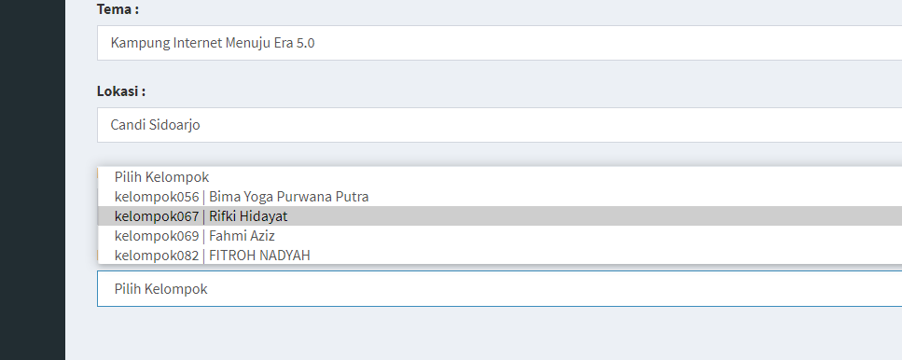
Pendaftaran DOSEN DPL KKN 2022
Klik Menu Edit Laporan
Klik Menu Edit Laporan
Isikan Data Dengan Lengkap
Pilih Anggota Kelompok Mahasiswa
Yang Akan Dibina

Slide 12
PENILAIAN KEPADA MAHASISWA

Slide 13
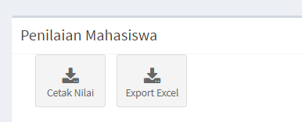
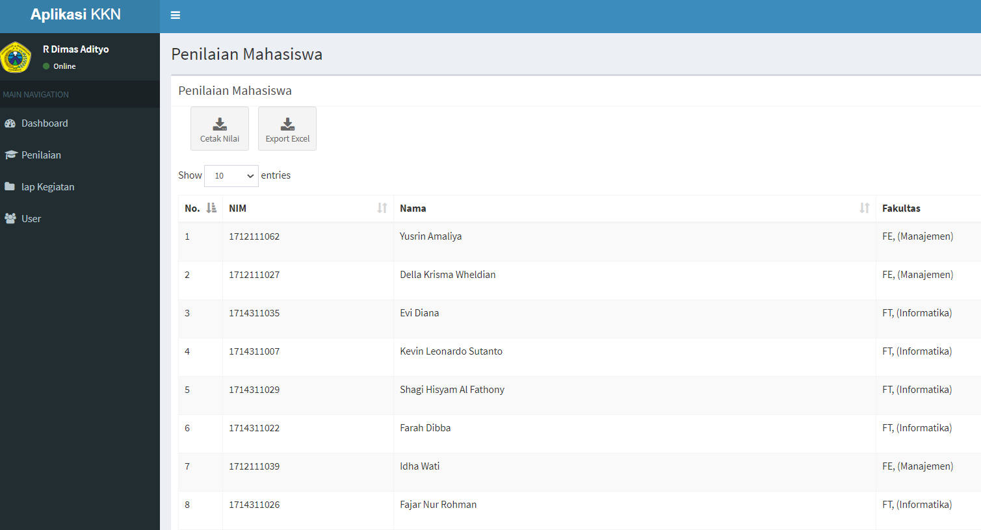
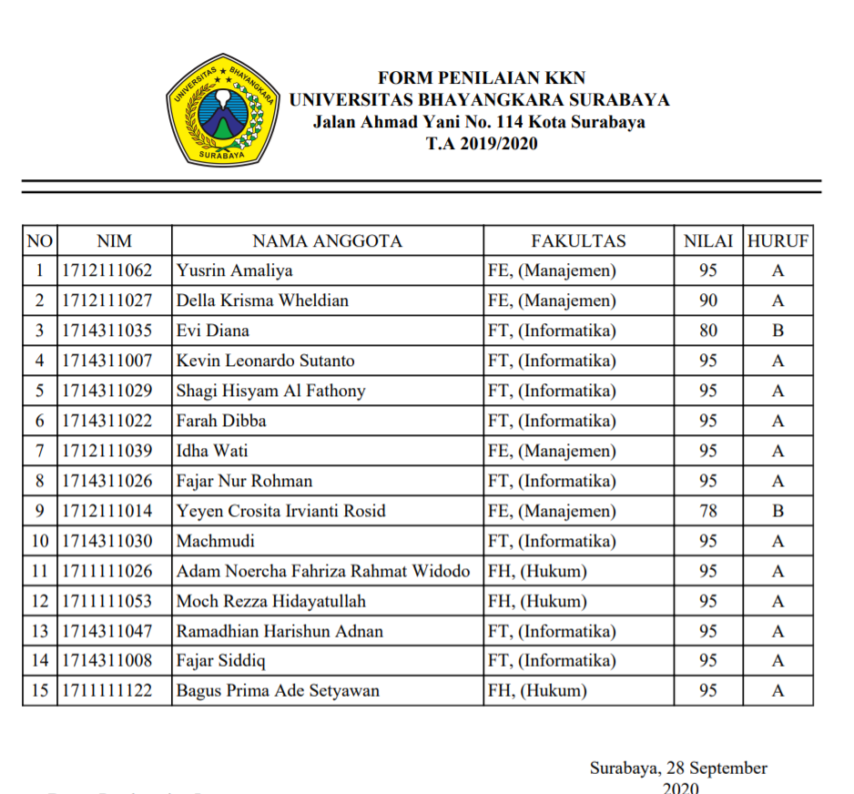
Pendaftaran DOSEN DPL KKN 2022
Klik Menu Cetak Nilai

Slide 14
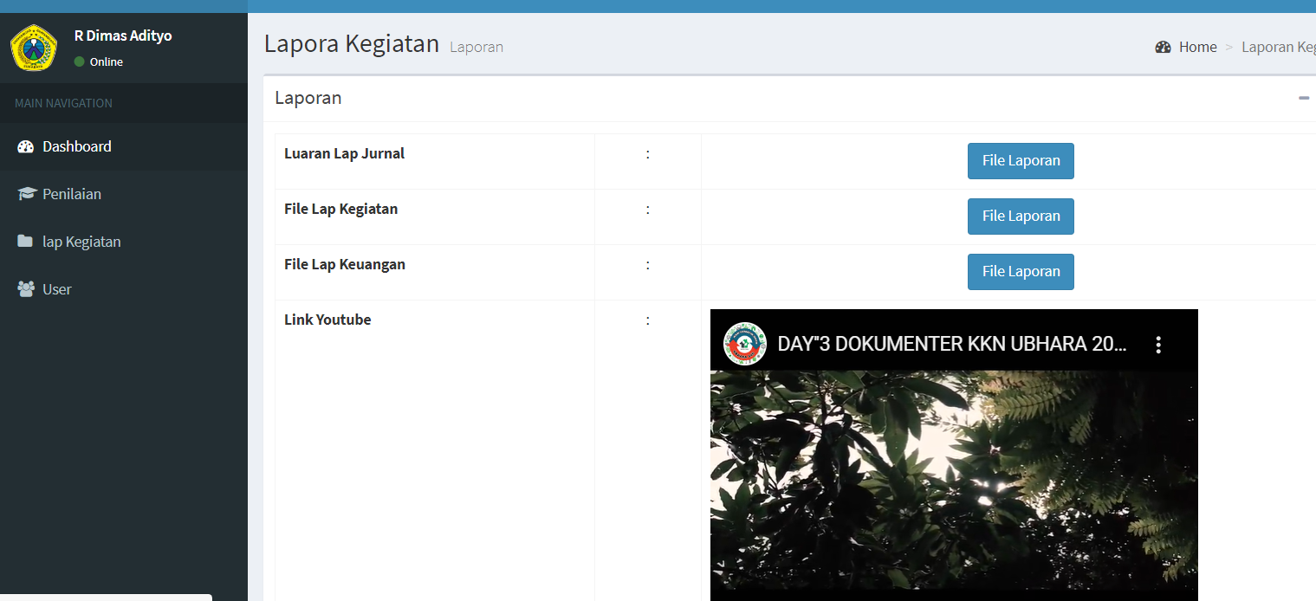
Pendaftaran DOSEN DPL KKN 2022

Slide 15
Pendaftaran DOSEN DPL KKN 2022
MENU PENGGANTIAN PASSWORD DPL

Slide 16
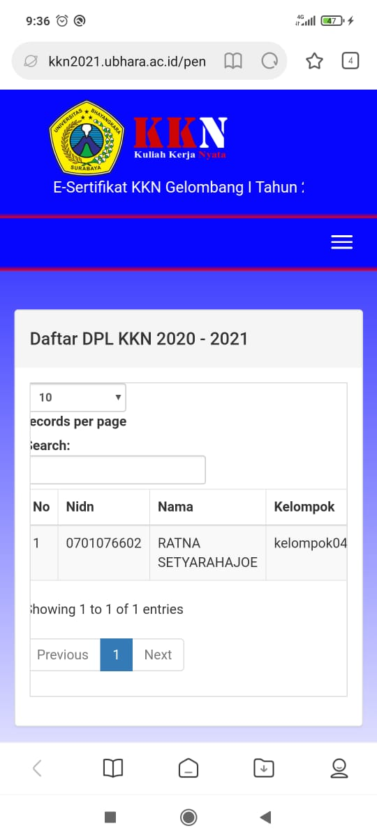
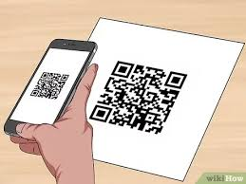
SERTIFIKAT KEGIATAN KKN
UNTUK VALIDASI DATA SILAHKAN SCAN QRCODE DISAMPING SEBELAH KIRI BAWAH

Slide 17
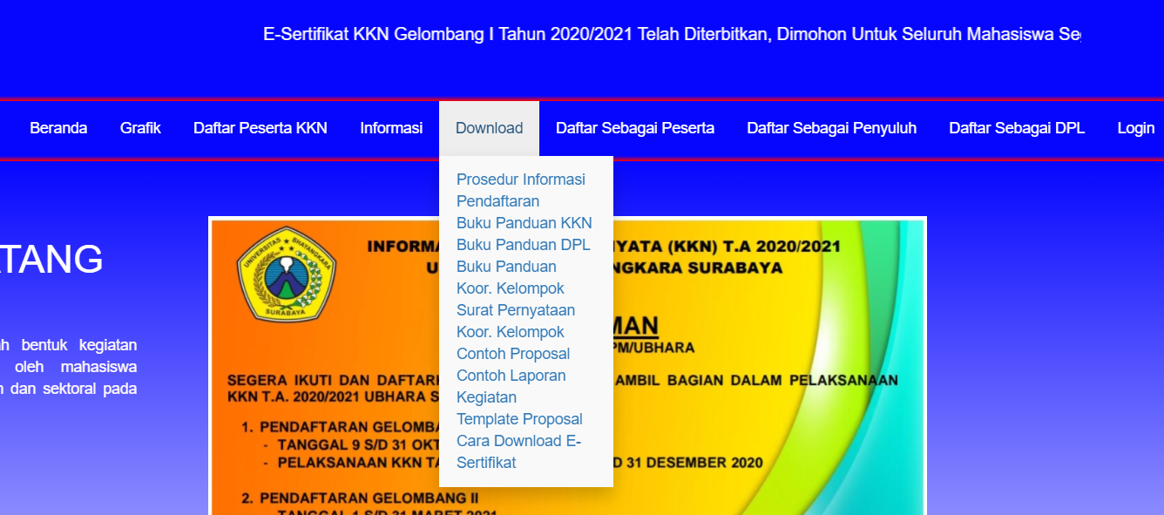
Lain – Lain …

Slide 18
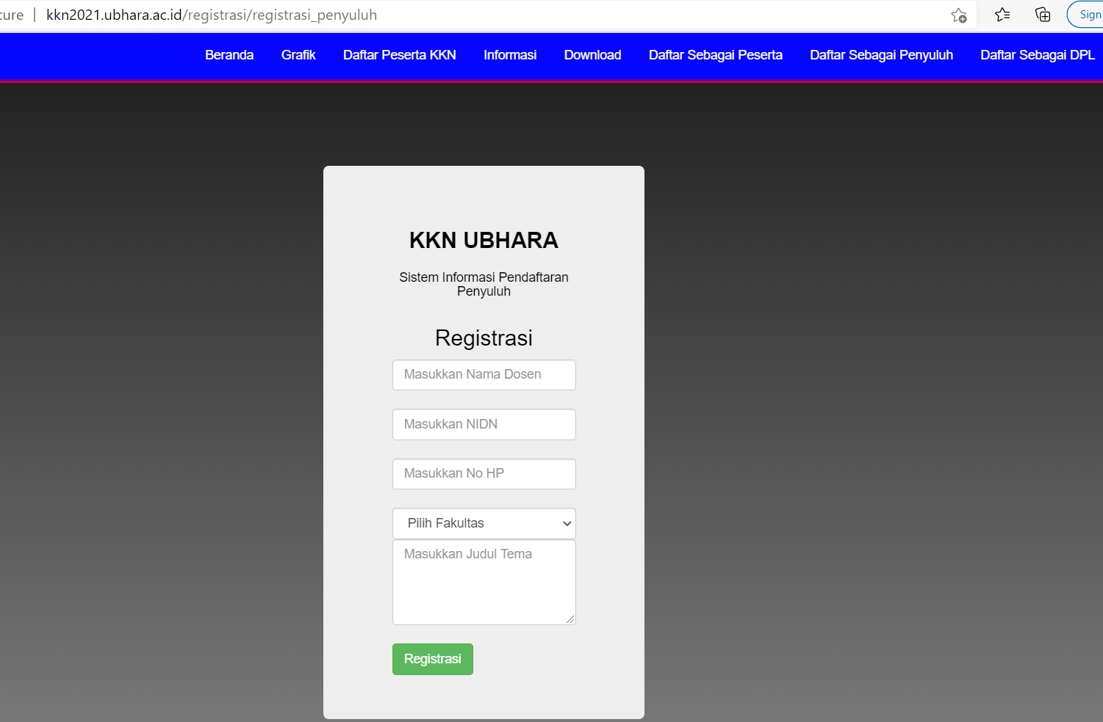
Lain – Lain … (Menu Penyuluh)

Slide 19
SELESAI – TERIMA KASIH
THE END

